Slide 1
任务 | 实现 | 完成功能
结果获取与保存 | 任务结果的获取与保存 | 实现了65+个工具12个派生类的结果获取函数，通过工厂模式派分，并使用多重嵌套的Dictionary保存；
通信交互协议 | 通过TCP通信控制图像任务执行，参数设置，结果输出，并兼容VM协议； | （1）支持 任务指令关联关键字配置，任务窗口关联配置 （2）支持 任务输出参数格式配置 （3）支持 任务切换 （4）支持 服务IP和端口设置
显示界面配置 | 图像任务显示窗口配置，图像实时显示，任务配置入口 | （1）支持 单窗口和多窗口模式 （2）支持 窗口默认配置设置 （3）支持 任务绑定显示窗口 （4）支持 实时显示（绑定指定任务）开启和关闭 （5）支持 指令控制配置界面弹出，交互配置界面弹出，修改为UI直接配置

Slide 2
调用方
发布方
zk
维护rpc方法的map表
建立连接，绑定回调
注册znode节点
存方法对应的ip和port
启动rpc服务节点的监听
CallMethod
按自定义数据结构包装节点名
建立连接，发送节点名
返回服务所在主机的ip和port
与rpc服务节点建立连接
Notes:
Notify

Slide 3
调用方
xxx_Stub
发布方
xxx
request
序列化
onMessage
发送消息
反序列化
调用重写的方法
CallMethod
UserService
返回处理结果
序列化
返回消息
反序列化
返回结果
Notes:
c

Slide 4
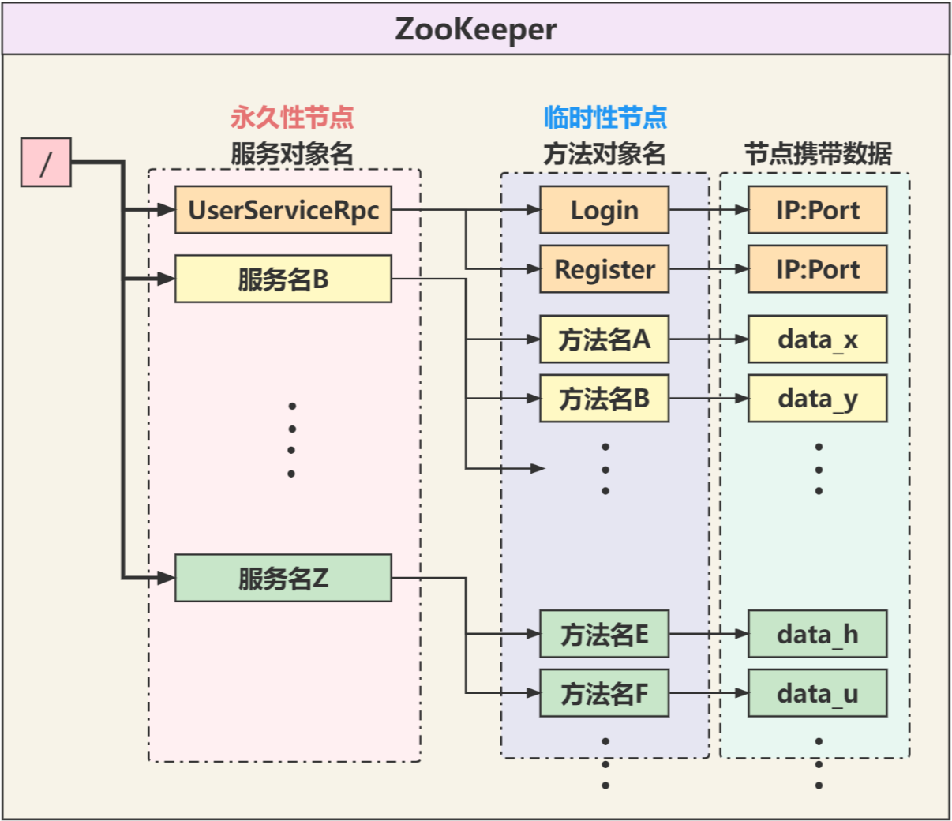

Slide 5
